Slide 1
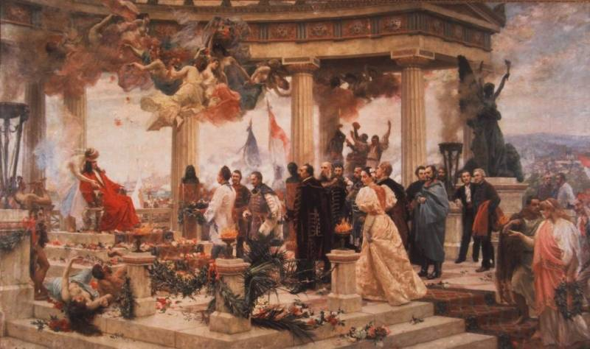
Ljudevit Gaj

Slide 2
Hrvatski narodni preporod
politički,kulturni i književni pokret
razvio se u prvoj polovici 19.stoljeća
jedan od njegovih ciljeva bilo je ujedinjenje južnoslavenskih naroda
Ljudevit Gaj se smatra vođom hrvatskog narodnog preporoda

Slide 3
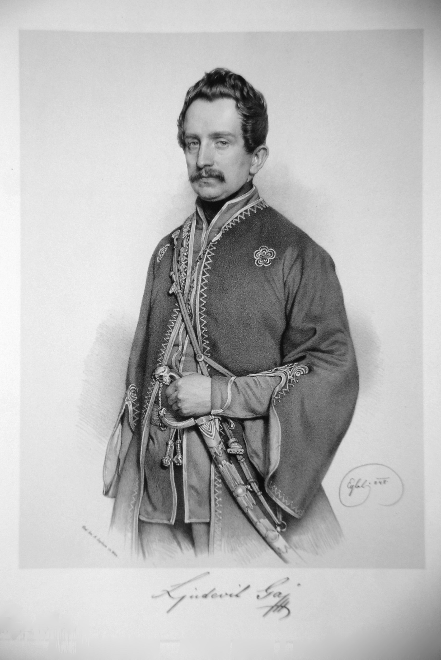
LJUDEVIT GAJ
Ljudevit Gaj je rođen 8.srpnja 1809. godine u Krapini
hrvatski političar,ideolog,jezikoslovac i književnik
vodeća osoba hrvatskog narodnog preporoda u prvoj polovici 19.stoljeća
utemeljitelj hrvatskoga pravopisa

Slide 4
Školovanje
završio je osnovnu školu i prvi razred gimnazije u Krapini
gimnaziju je završio u njemačkoj gimnaziji u Karlovcu
upisao je studij filozofije 1826.godine u Beču
studij filozofije je završio u Grazu(Austrija)
1829. godine je upisao studij prava u Budimpešti(Mađarska),kasnije se vratio u Zagreb i počeo raditi u struci
1834.godine je doktorirao filozofiju u Leipzigu(Njemačka)

Slide 5
Dolazak u zagreb
vratio se u Zagreb 1832.godine
okupio je skupinu ljudi,među njima je bio i grof Janko Drašković
počeli su planirati znanstveno,kulturno,prosvjetno i gospodarsko uzdizanje Hrvatske po uzoru na razvijene europske zemlje

Slide 6
PORIJEKLO
obitelj Gaj potječe iz Burgundije,Francuska
Gajevi pretci su se doselili u Spiš u sjevernoj Ugarskoj(Slovačka)
otac Ljudevita Gaja Ivan Johann Gay je bio ljekarnik koje se doselio iz mađarskog Soprona u Krapinu
majka Ljudevita Gaja zvala se Julijana Schmidt,bila je njemačkog podrijetla
Gaj je odrastao u obitelji gdje se govorilo njemačkim jezikom ,ali njegova majka je njegovala i kajkavskim

Slide 7
Vratio se u Zagreb 1832.g
Upisao je studij prava 1829.g u Budimpešti
Rodio se 8. srpnja 1809.g
1800.g
1810.g
1820.g
1830.g
1840.g
1850.g
1860.g
1870.g
Umro je 20.travnja 1872.g
Upisao je studij filozofije 1826.g u Beču
1830.g napisao je Kratku osnovu horvatsko-slavenskoga
pravopisa
Doktorirao je filozofiju 1834.g u Leipzigu

Slide 8
KRAJ
Vita šarić

Slide 9
Izvori
http://www.dnevno.hr/ekalendar/na-danasnji-dan/roden-ljudevit-gaj-u-francusko-slovacko-madarsko-njemackoj-obitelji-1809-61744
http://www.biografija.com/ljudevit-gaj/
https://hr.wikipedia.org/wiki/Ljudevit_Gaj

